Slide 1
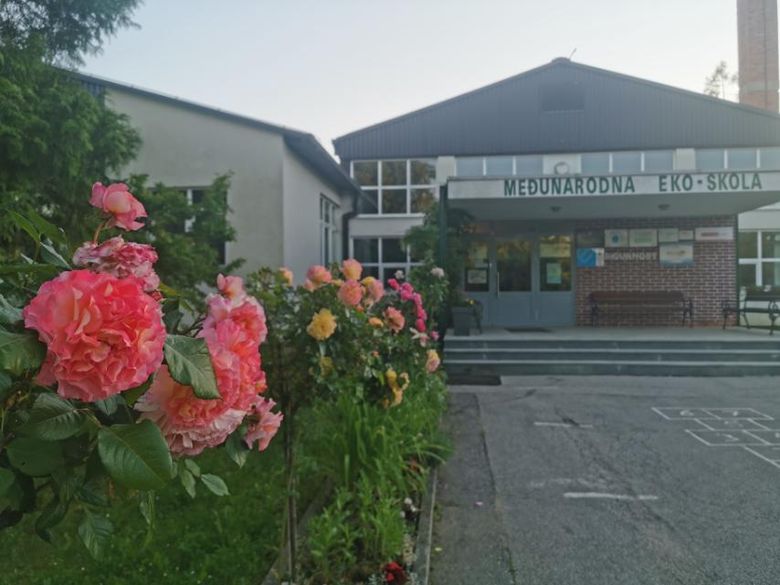
Zip škola – zelena i pametna škola u srcu zagorja
Karlo Kobeščak Zdenko kobeščak

Slide 2
Može li jedna štedna žarulja promijeniti svijet?
Koliko nas ima?
osnovna
škola
Ravnatelja/ica?

Slide 4
PROMJENA PARADIGME
SVRHA OSNOVNE ŠKOLE
Odgoj i obrazovanje djece od 6. do 15. god. života
95%
ŠKOLA JE TROŠAK
Društvo osigurava sredstva za financiranje školstva.
50%
ŠKOLA MOŽE OSTVARIVATI PROFIT
Višak prihoda škole može nadmašiti troškove i škola ga može reinvestirati po svojoj volji.
35%

Slide 5
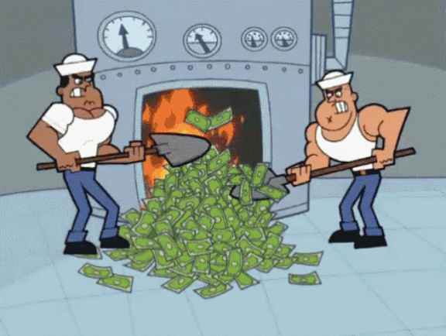
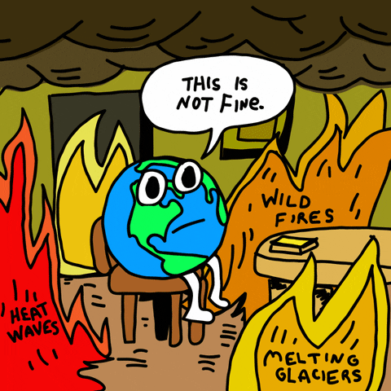
Zašto želimo mijenjati svijet?
Ekonomski razlozi Ekološki razlozi

Slide 6
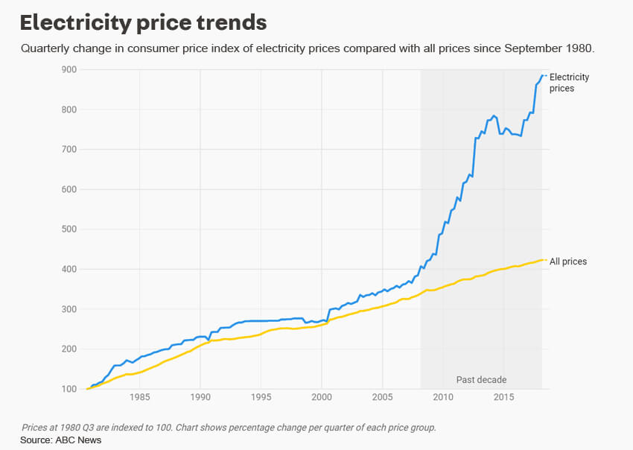
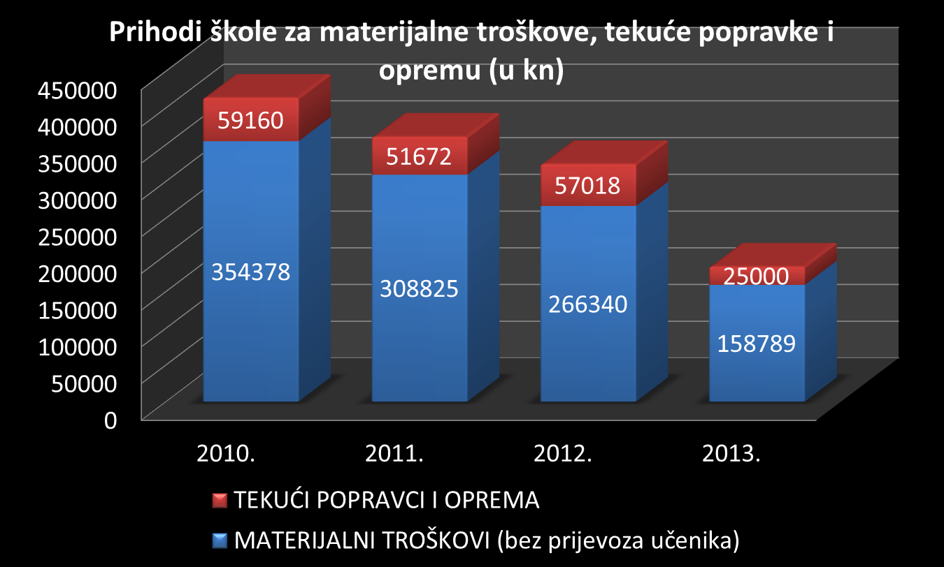
Ekonomski razlozi

Slide 7
Decentralizirana sredstva i sredstva za investicijsko održavanje škole

Slide 8
Unutarnji prostori škole
+ 30 %

Slide 9
KAKO OSIGURATI RAZVOJ
SMANJITI TROŠKOVE I POVEĆATI PRIHODE
STRUJA
PLIN
VODA
ODVOZ SMEĆA
?
(Brainstorming)

Slide 10
voda
- 21 %

Slide 11
voda
- 7 %

Slide 12
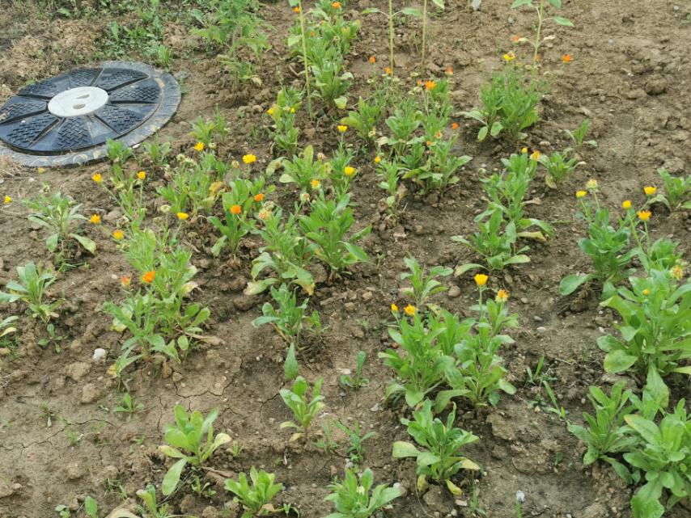
-
+

Slide 13
plin
- 10 %

Slide 14
plin
- 9 %

Slide 15
-
+

Slide 16
STRUJA
- 20 % NT - 24 % VT

Slide 17
struja
+ 26 %

Slide 18
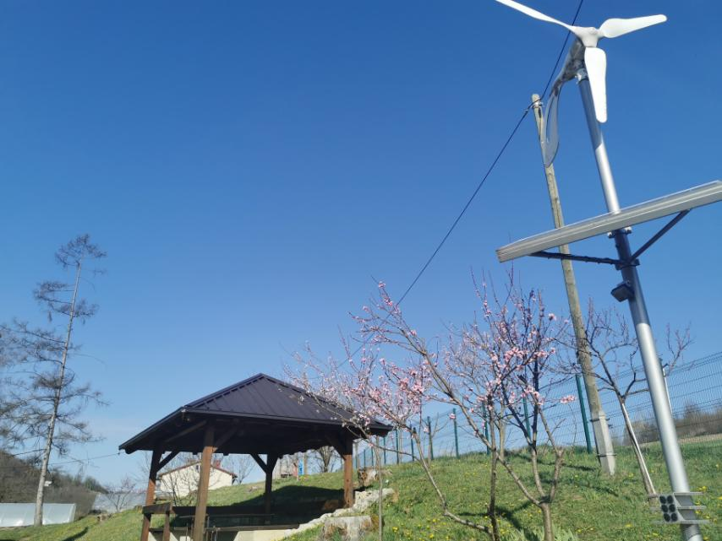
-
+

Slide 19
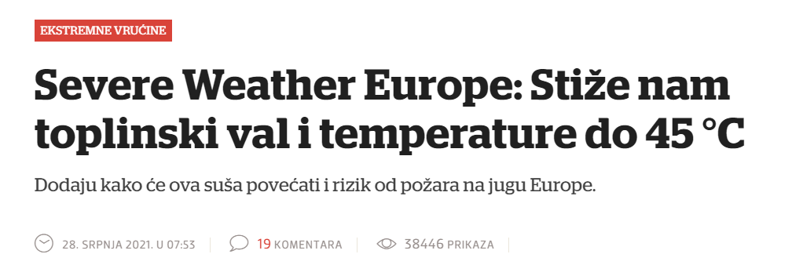
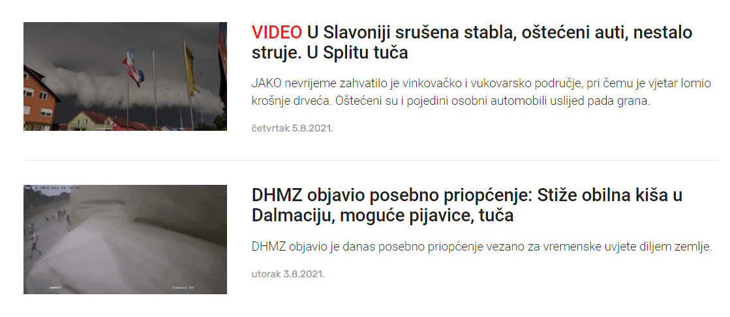
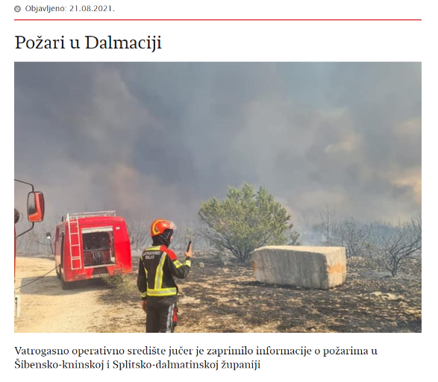
Ekološki razlozi

Slide 20
Jeste li čuli… za Europski zeleni plan - EU Green deal?
Jeste li čuli… za zelenu i digitalnu transformaciju eu?
Jeste li čuli… za plan otpornosti i oporavka?

Slide 21
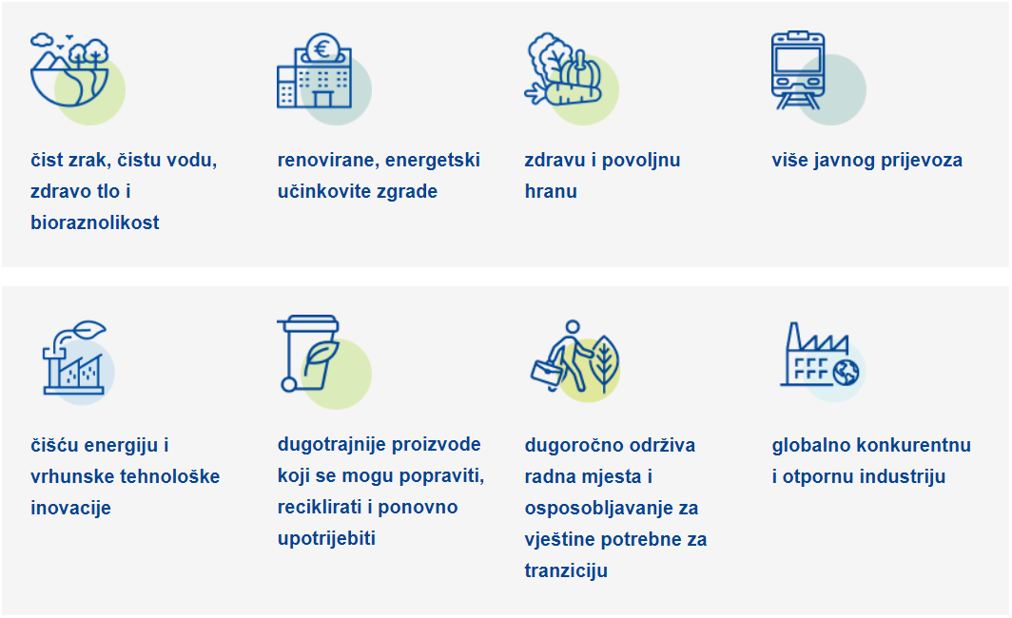
Što želimo? Europski zeleni plan (#EUGReendeal)
>700 milijardi eura

Slide 22
Jeste li čuli za pametne gradove?

Slide 23
A za pametna sela?

Slide 24
što može škola?

Slide 25
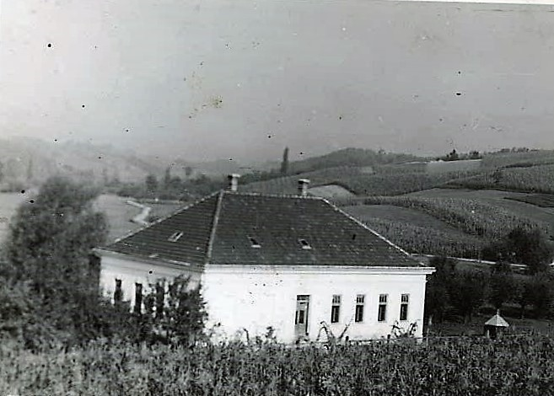
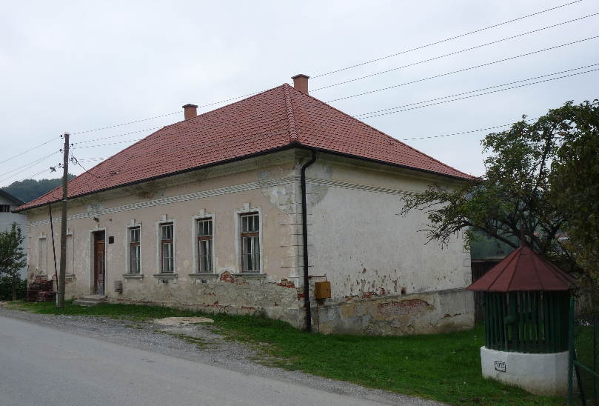
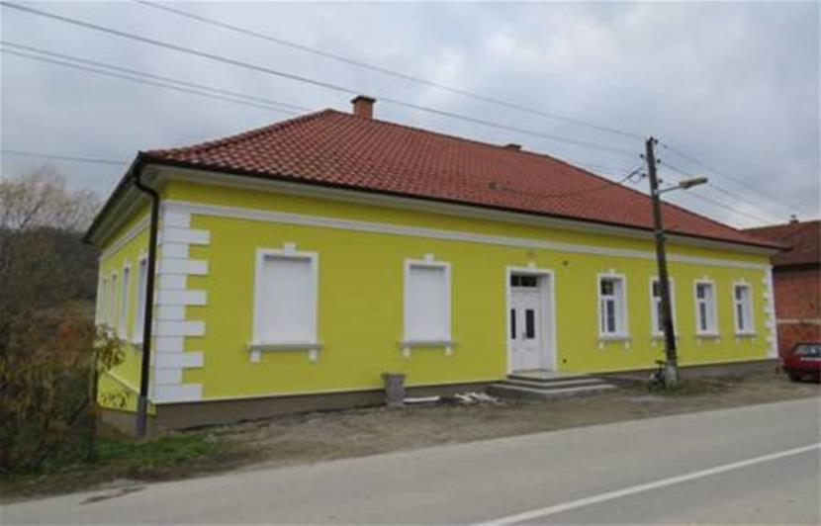

Slide 30
Što mogu učenici i djelatnici

Slide 32
Eko uzgoj

Slide 33
Koristiti nove tehnologije

Slide 34
Informirati druge
https://pljusak.com/m/mobile.php?stanica=brestovec
http://srcezagorja.caster.fm/

Slide 35
Dati novu svrhu starim stvarima

Slide 36
Koliko vrijedi plastična boca?

Slide 37
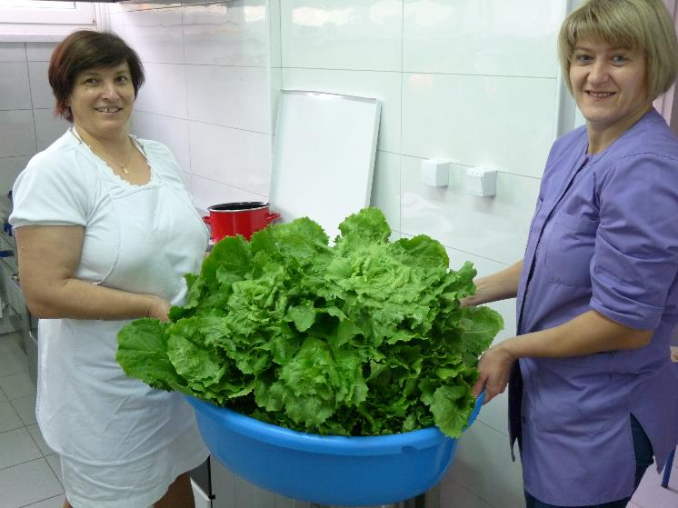
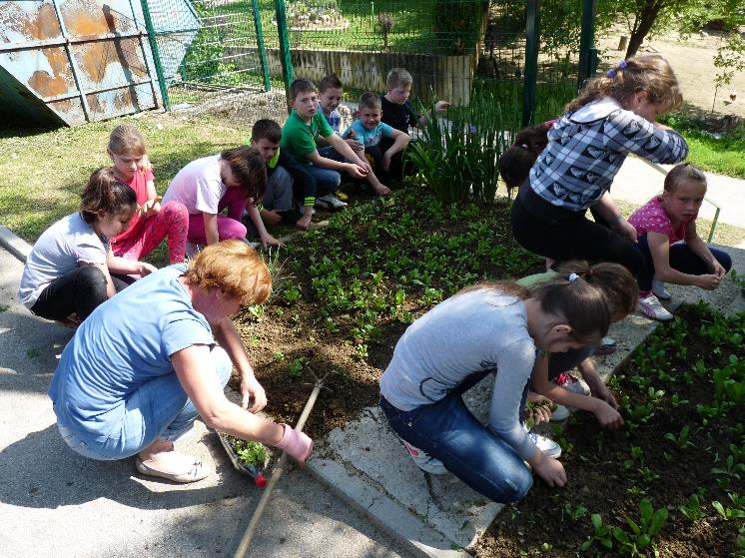

Slide 39
Što ćemo učiniti?

Slide 40
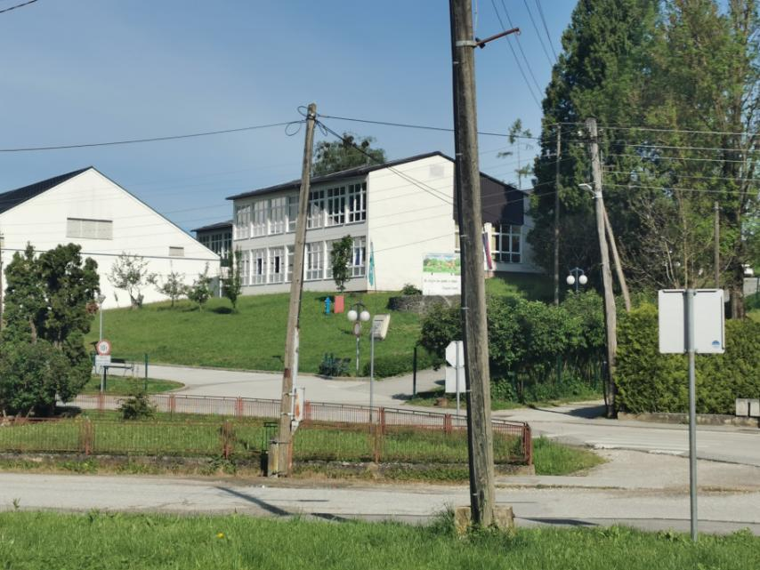

Slide 41
Može li jedna osnovna škola promijeniti svijet?

Slide 42
Može probati
zdenko.kobescak@skole.hr

